Slide 1
Autos nº 5000464-60.2019.8.21.0050
Ação: Recuperação Judicial
1ª Vara Judicial da Comarca de Getúlio Vargas/RS
Recuperanda: Hoppen, Hoppen e CIA Ltda.
Administração Judicial: Brizola e Japur Administração Judicial

Slide 2
1. Introdução.................................................................................. 3
1.1. Considerações Preliminares............................................ 4
1.2. Estágio Processual............................................................. 5
1.3. Cronograma Processual................................................... 6
2. Informações sobre a Recuperanda........................................ 8
2.1. Histórico.............................................................................. 9
2.2. Informações Gerais ......................................................... 10
2.3 Fiscalização ativa............................................................... 11
3. Créditos ..................................................................................... 13
3.1. Créditos por Classe........................................................... 14
3.2. Perfil dos Credores............................................................ 15
4. Análise Econômico-Financeira............................................... 16
4.1. Ativo..................................................................................... 17
4.2. Passivo ................................................................................ 20
4.3 Demonstração dos Resultados........................................ 22
5. Informações Adicionais ........................................................... 24
6. Registro Fotográfico.................................................................. 26
RELATÓRIO DE ATIVIDADES
ÍNDICE
Pulsecolor

Slide 3
RELATÓRIO DE ATIVIDADES
1.1. Considerações Preliminares
1.2. Estágio Processual
1.3. Cronograma Processual
1. INTRODUÇÃO
Pulsecolor

Slide 4
1.1 Considerações Preliminares
Em primeiro lugar, cumpre referir as premissas que embasaram este relatório, bem como destacar alguns pontos que esta Equipe julga pertinentes para uma melhor compreensão do trabalho desenvolvido.
Para esta Equipe chegar às conclusões apresentadas no presente relatório, entre outros aspectos: (i) foram tomadas como boas e válidas as informações contidas nas demonstrações contábeis da Hoppen, Petry Cia Ltda., as quais foram fornecidas por seus administradores; e (ii) foram conduzidas discussões com membros integrantes da administração da Hoppen Petry Cia Ltda. e as operações da referida sociedade empresária.
Nenhum dos profissionais que participaram da elaboração deste relatório têm qualquer interesse financeiro nas Recuperanda ou qualquer relação com quaisquer das partes envolvidas, o que caracteriza a independência desta Equipe em relação ao presente trabalho.
A administração da Hoppen Petry Cia Ltda. e seus sócios não impuseram qualquer restrição para que esta Equipe pudesse: (i) obter todas as informações solicitadas para produzir este relatório; e (ii) chegar de forma independente às conclusões aqui contidas.
Este relatório e as opiniões aqui contidas têm a finalidade de prestar informações a todos os interessados no presente processo, observando o fato de que qualquer leitor deste relatório deve estar ciente das condições que nortearam este trabalho.
Exceto quando expressamente mencionado, os valores indicados neste relatório estão expressos em reais (R$).

Slide 5
1.2 Estágio Processual
Trata-se de Recuperação Judicial requerida por sociedade empresária e suas filiais dedicada à fabricação e exportação de produtos de erva mate, com principal estabelecimento localizado no Município de Erebango/RS.
Ajuizada em 06/11/2019, o processamento da Recuperação Judicial foi deferido em 17/12/2019 (Evento 13).
O edital do art. 52, § 1º, da LRF (Evento 31) foi publicado em 08/01/2020, durante o recesso previsto no art. 220 do CPC.
Dessa forma, o prazo de 15 (quinze) dias para apresentação de habilitações e divergências iniciou após o recesso, em 21/01/2020, conforme despacho de Evento 92.
O mesmo despacho determinou a contagem dos prazos processuais (impugnações e recursos) em dias úteis (art. 219, CPC), enquanto os demais deverão ser contados em dias corridos.
A Recuperanda apresentou seu plano de recuperação judicial em 19/03/2020 (Evento 89).
Findo o prazo de habilitações e divergências, a Administração Judicial apresentou, em 20/04/2020, o relatório de verificação de créditos (Evento 107), bem como minuta do edital a que se refere o art. 7º, §2º, da LRF, publicado em conjunto com o aviso aos credores sobre o recebimento do plano (art. 53, parágrafo único, LRF) em 29/06/2020.
A partir da publicação do edital, foram abertos os prazos de 10 (dez) dias úteis para impugnações judiciais à relação de credores (art. 8º, caput, LRF) e 30 (trinta) dias corridos para objeções ao plano de recuperação judicial (art. 55, caput, LRF).
Em função da existência de objeções ao plano de recuperç
Havendo objeção, tornar-se-á necessário convocar assembleia-geral de credores para deliberar sobre a aprovação, rejeição ou modificação do plano proposto (art. 56, caput, c/c art. 35, I, “a”, LRF).
Este é, em síntese, o estágio processual.

Slide 6
1.3 Cronograma Processual
Abaixo é apresentado o cronograma do processo de Recuperação Judicial da Recuperanda, demonstrando o atual estágio em que se encontra.
Ajuizamento (art. 51 LRF)
Publicação do edital do art. 52, § 1º, da LRF
Publicação do edital com o aviso de recebimento do PRJ (art. 53, parágrafo único, da LRF)
AGC
(art. 56 LRF)
Encerramento da RJ
(art. 63 LRF)
17/12/2019
19/03/2020
Sem previsão
Sem previsão
06/11/2019
08/01/2020
Sem previsão
Sem previsão
Sem previsão
Deferimento do processamento (art. 52 LRF)
Entrega do plano de recuperação judicial (art. 53 LRF)
Objeções
(art. 55 LRF)
Concessão da RJ
(art. 58 LRF)

Slide 7
1.3 Cronograma Processual
Abaixo é apresentado o cronograma da Verificação de Créditos da Recuperanda, demonstrando o atual estágio em que se encontra.
Ajuizamento (art. 51 LRF)
Prazo de Habilitações e Divergências (art. 7º, § 1º LRF)
Publicação do 2º edital contendo a relação de credores da Administração Judicial (art. 7º, §1º, LRF)
QGC
(art. 18 LRF)
17/12/2019
20/04/2020
Sem previsão
06/11/2019
08/01/2020
Sem previsão
Sem previsão
Publicação do 1º edital contendo a relação de credores das Devedoras (art. 52, § 1º, da LRF)
Entrega pela Administração Judicial do relatório de verificação de créditos
Impugnações (art. 8º LFR)

Slide 8
RELATÓRIO DE ATIVIDADES
2.1. Histórico
2.2. Informações Gerais
2.3. Visita à sede
2. INFORMAÇÕES SOBRE A RECUPERANDA
Pulsecolor

Slide 9







2.1 Histórico da Recuperanda
Após promissor crescimento, em 2005, a saída do sócio Claudio A. Petry, que detinha 25,5% do capital social, implicou na liquidação de ativos importantes que produziam matéria-prima para ervateira.
Grande frustação na safra de trigo, em 2014, a Empresa não comportou o pagamento dos empréstimos adquiridos e o cumprimento das obrigações tributárias.
Em 2019 foram pagos diversos acordos de grandes valores, o maior foi com a empresa Olfar na monta de R$ 5 milhões. Em 2018, a empresa em encerrou o exercício com prejuízo de R$ 587.650,99.
2005
2014
2019
2011
2019
1951
2017
A instabilidade causada pela crise financeira aumentou as dificuldades da Empresa, a qual parou com a moagem e fabricação de trigo e reduziu o número de funcionários. Encerrou, também, as atividades da transportadora.
Ajuizamento do pedido de Recuperação Judicial em 06/11/2019
Constituída em 1951, sob a forma de sociedade empresarial de responsabilidade limitada. A atividade principal era o comércio, beneficiamento e exportação de madeiras.
Ao longo do tempo expandiu seus negócios com investimentos em diversas empresas: posto de combustíveis, secagem, limpeza e classificação de cereais, moagem de trigo, comercialização de farinhas, transportadora, etc.
Com novas saídas de sócios e com a compra de uma empresa que era devedora de soja para entrega futura, teve que contrair empréstimos bancários e vender a erva mate abaixo do custo para honrar seus compromissos, comprometendo seu capital de giro.

Slide 10
2.2 Informações Gerais
Hoppen, Hoppen e Cia LTDA (Filial)*
Hoppen, Hoppen e Cia LTDA.
Hoppen, Petry & Cia LTDA.
(Filial)*
CNPJ: 90.154.089/0003-03
CNPJ: 90.154.089/0001-33
CNPJ: 90.154.089/0004-86
Objeto: Fabricação de produtos para infusão (chá, mate, etc.)
Diretores-administradores: Lauri Hoppen Junior
Av. Ouro Verde, 74 – Erebango - RS
Sociedade empresária limitada
Capital Social: R$ 1.899.021,00
Sócios: Lauri Hoppen Junior (95%); Rafael Hoppen (3%) e Victor Hoppen (3%).
Objeto: Transporte rodoviário de carga, exceto produtos perigosos e mudanças, intermunicipal, interestadual e internacional
Rua Faz Chopin, S/N – Erebango - RS
Objeto: Moagem de trigo e fabricação de derivados
Av. Ouro Verde, 361 – Erebango - RS
*As atividades da Recuperanda são todas vinculadas à matriz. Entendemos como desnecessária a segregação dos dados.

Slide 11

2.3 Fiscalização ativa: videoconferência
A Administração Judicial, alinhada às recentes recomendações do Conselho Nacional de Justiça¹ referente aos procedimentos a serem adotados nos processos de insolvência em tempos de pandemia do novo coronavírus, permanece fiscalizando remotamente as atividades da Recuperanda.
Dessa forma, no dia 20 de abril de 2020, foi realizada videoconferência com os representantes da Recuperanda. Participaram da reunião o sócio-administrador, Sr. Lauri Hoppen Jr., seus filhos e também sócios, Srs. Rafael Hoppen e Victor Hoppen, a advogada Dra. Letícia Gallina e a equipe jurídico-contábil da Dome, Dr. Rúbio e Carlos.
Cumpre destacar que este relatório diz respeito às informações gerais da Recuperanda repassadas à equipe da Administração Judicial no momento da visitação. No que se refere às informações econômico-financeiras, realizou-se a análise dos meses de janeiro, fevereiro e março de 2020.
Na videoconferência, a Recuperanda relatou que, como efeito da recuperação judicial, voltou-se para sua atividade principal e realizou mudanças no seu processo de produção, como ajustes no maquinário, o que resultou em uma redução de custos de 5%. Conforme informado pelo Sr. Lauri, se, antes, 1.000kg de matéria-prima de erva-mate resultava em 350kg de erva para venda, agora a Empresa está conseguindo obter 400kg para venda com a mesma quantidade de matéria-prima.
A Recuperanda registrou que os impactos da pandemia não foram muito grandes em seus negócios, mesmo tendo ocorrido o cancelamento de vendas para Europa e a redução das vendas internas no Rio Grande do Sul em função da recomendação do não compartilhamento do chimarrão.
Entretanto, seu principal mercado exportador, o Uruguai, continuou com os pedidos em níveis normais. Embora a Empresa tivesse intenção de buscar expandir suas vendas no mercado interno, a Recuperanda entende que, no momento, o retorno das exportações traz maior resultado.
Nesse sentido, noticiaram estar em tratativas com um novo cliente da Argentina objetivando a exportação da matéria-prima. Registraram que, inicialmente e a depender do teste prévio da erva, seria uma venda de R$ 500.000,00, com a possibilidade de continuar a parceria.
Em linhas gerais, a Empresa está otimista quanto à Recuperação Judicial e registrou que teve lucro no primeiro trimestre. Com o stay period, estão conseguindo fazer caixa para investimentos em estoques de matéria prima e também para os pagamentos do plano de recuperação judicial.
¹ Recomendação n.º 63/2020 – (...) Art. 5. Recomendar a todos os Juízos com competência para o julgamento de ações de recuperação empresarial e falência que determinem aos administradores judiciais que continuem a realizar a fiscalização das atividades das empresas recuperandas, nos termos da Lei nº 11.101, de 9 de fevereiro de 2005, de forma virtual ou remota, e que continuem a apresentar os Relatórios Mensais de Atividades (RMA), divulgando-os em suas respectivas páginas na Internet.

Slide 12
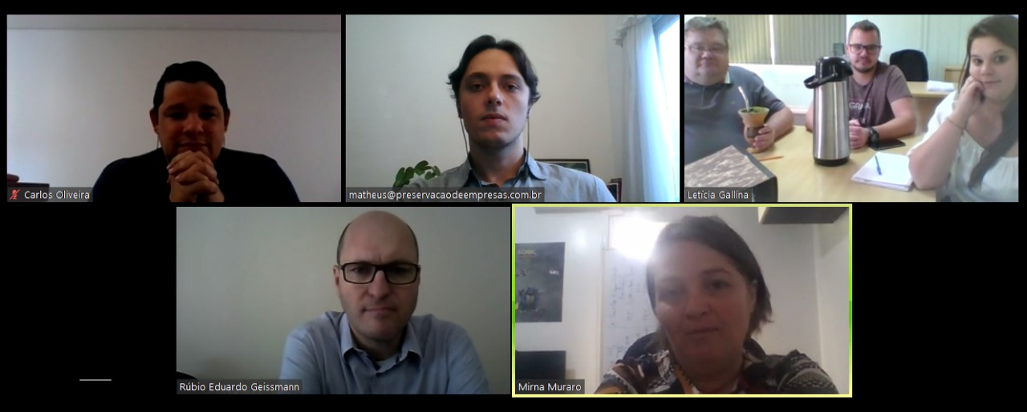
2.3 Videoconferência (registro fotográfico)

Slide 13


2.3 Fiscalização ativa
No que se refere ao quadro de funcionários, em março de 2020 a Recuperanda contava com 21 (vinte e um) colaboradores.
Em relação às despesas correntes, a Recuperanda tem pago em dia os salários dos empregados, energia elétrica, fornecedores e tributos correntes.
Os honorários da Administração Judicial ainda não foram fixados pelo Juízo da Recuperação Judicial.
Por fim, as atividades da Recuperanda podem ser visualizadas no vídeo decifrando-se o QR Code¹ ao lado:
¹QR Code é a abreviação de quick response code (código de resposta rápida). Trata-se de um código de barras bidimensional com capacidade de codificar atalhos para endereços eletrônicos. Para decifrar o código, é preciso ter um leitor de QR Code instalado no celular ou no computador. Feito isso, basta aproximar a câmera do smartphone ou a webcam do símbolo. Quase instantaneamente, o emblema dá acesso ao vídeo da visita da equipe de Administração Judicial.

Slide 14
2.3 Fiscalização ativa: impactos da Covid 19
Questionados acerca dos impactos da pandemia do novo coronavírus, a Recuperanda informou que houve a decretação do estado de calamidade pública. Dessa forma, implementou medidas de prevenção a fim de resguardar seus colaboradores e fornecedores. Para tanto, suspendeu viagens de prospecção de negócios programadas pelos sócios, bem como o atendimento presencial e serviços terceirizados de manutenção preventiva, obras e novos projetos, com o objetivo de reduzir o número de pessoas na Empresa.
No âmbito interno da fábrica, foram inseridos cartazes de alerta de sintomas do Covid-19 e dos cuidados básicos necessários no dia-a-dia. Também foi disponibilizado álcool gel, máscaras e luvas. Os colaboradores foram orientados que, enquanto perdurar os efeitos da pandemia, o chimarrão não deverá ser de uso coletivo e que no refeitório da empresa somente poderão permanecer 04 (quatro) pessoas por vez.
Os bebedouros locais foram desativados, devendo cada colaborador trazer sua garrafa de água. O recebimento de matéria prima (arrobas de erva-mate) vem se dando de forma escalonada, entrando apenas um caminhão por vez no pátio da empresa, evitando aglomerações.
Em relação aos impactos da Covid-19 nos negócios, a Recuperanda informou que, desde que o país adotou medidas e protocolos, tais como isolamento social, fechamento de fronteiras, fechamento parcial do comércio e afins, a Empresa, além de redobrar com os cuidados dentro da indústria, permaneceu com suas atividades em dia, principalmente o comércio com o país vizinho, Uruguai.
Todavia, relatou ter sofrido uma queda na proporção de 40% de produção no mês de março e de 20% no mês de abril (no período compreendido), porquanto foi determinando o afastamento de funcionários pertencentes ao grupo de risco, através de concessão de férias antecipadas.
O maior impacto sentido foi na colheita da matéria-prima pelos trabalhadores indiretos (colhedores de erva-mate), tendo em vista a recomendação de não aglomerações, o que trouxe consequências como redução da vinda da matéria-prima até a indústria e diminuição de produto final para entrega.
Também relatou adiamento e suspensão de pedidos por alguns clientes internos e externos.
A Recuperanda não realizou nenhuma demissão nesse período, da mesma forma que os salários dos empregados não sofreram nenhuma alteração e todos foram mantidos com pagamentos em dia.

Slide 15
RELATÓRIO DE ATIVIDADES
3.1. Créditos por Classe
3.2. Perfil dos Credores
3. CRÉDITOS
Pulsecolor

Slide 16
3.1 Créditos por Classe
O passivo total sujeito à Recuperação Judicial atinge a monta de R$ 10.438.459,58. A lista de credores da Recuperanda é composta pela Classe I – Trabalhista (4,6%), Classe II – Garantia Real (13%) e Classe III – Quirografários (82,4%).
O gráfico ao lado apresenta o perfil da sua dívida.

Slide 17
3.2 Créditos - Perfil dos Credores
O passivo sujeito à Recuperação Judicial se apresenta de forma pulverizada, sendo que a natureza da dívida é, substancialmente, relacionada a cooperativas e fornecedores, que perfazem uma monta aproximada de R$ 10 milhões.
No gráfico ao lado é possível visualizar a representatividade dos principais credores da Recuperanda.

Slide 18
RELATÓRIO DE ATIVIDADES
4.1. Ativo
4.2. Passivo
4.3. Demonstração dos Resultados
4. ANÁLISE FINANCEIRA
Pulsecolor

Slide 19
4.1 Análise Financeira – Ativo
Apresenta-se abaixo o a evolução do saldo das contas de Ativo da Recuperanda:
AV – Análise vertical. Demonstra a representatividade de cada rubrica perante o total do ativo.
AH - Análise horizontal. Apresenta a variação entre junho e novembro de cada rubrica.

Slide 20
4.1 Análise Financeira – Ativo
Ao analisarmos as contas patrimoniais da Recuperanda, a primeira constatação refere-se à relevância dos Ativos Imobilizados, que correspondem a aproximadamente 59% do ativo total da Recuperanda.
Também em valor relevante, os Impostos a Recuperar representam em torno de 17%, constituído principalmente por créditos de Cofins, os quais refletem créditos que a empresa tem direito a recuperar referente às exportações. Todos tem PER/DCOMP, alguns já analisados e outros pendentes de análise na Receita Federal.
Pela análise horizontal é possível verificar que os ativos circulantes de março de 2020, quando comparado com o ano de 2019, cresceram 6%, principalmente os disponíveis (87) e estoques (18%).

Slide 21
4.2 Análise Financeira – Passivo
Apresenta-se abaixo o a evolução do saldo das contas de Passivo da Recuperanda:
AV – Análise vertical. Demonstra a representatividade de cada rubrica perante o total do passivo.
AH - Análise horizontal. Apresenta a variação entre junho e novembro de cada rubrica.

Slide 22
4.2 Análise Financeira – Passivo
O passivo total é de R$ 17.592.765,32. Deste valor, verifica-se que a obrigação maior está concentrada com fornecedores de matéria-prima, representando aproximadamente 45% do passivo total.
Já as obrigações sociais e as tributárias representam 39% e 24% do total das obrigações com terceiros, respectivamente.
O passivo total da Recuperanda aumentou 3% no período analisado quando comparado com 31/12/2019, principalmente relacionado com o aumento de adiantamento de clientes.

Slide 23
4.3 Análise Financeira – Demonstração de Resultado
Apresenta-se abaixo Demonstração de Resultado do Exercício referente a janeiro a março de 2020:
AH - Análise horizontal. Apresenta a variação anual de cada rubrica.

Slide 24
4.3 Análise Financeira – Demonstração de Resultado
A receita bruta de vendas do período de janeiro a março de 2020 quando comparada com o primeiro trimestre de 2019 aumentou em 14%.
No que se refere às despesas apresentadas pela Empresa, destaca-se o valor desembolsado com Despesas Administrativas, que no período analisado representa 63%.
Pelo Demonstrativo de Resultado, observa-se que o Custo da mercadoria vendida (CMV) da Recuperanda é inconstante, a média do período é de 78%. No mesmo período de 2019, o CMV era negativo e representava 122% da receita líquida.
No primeiro trimestre de 2020, a Recuperanda apurou um lucro contábil acumulado de R$ 33.553,69, fato positivo se considerarmos que no mesmo período de 2019 existia um prejuízo de R$ 1.587.550,75.

Slide 25
RELATÓRIO DE ATIVIDADES
5.1. Cumprimento das Obrigações
5. INFORMAÇÕES ADICIONAIS
Pulsecolor

Slide 26

5.1 Cumprimento das Obrigações
Na qualidade de auxiliar do Juízo, além de manter o credor informado do andamento das atividades da Recuperanda e dos trâmites processuais, um dos papeis da equipe de Administração Judicial é o de fiscalizar as atividades empresariais, especialmente no que tange ao cumprimento das obrigações que lhe são impostas pela Lei 11.101/05.
Nesse diapasão, esta Equipe verificou as atividades da Recuperanda e constatou que mantêm seu funcionamento normal. Contudo, existem atrasos em pagamentos de tributos, cujos créditos não são sujeitos à Recuperação Judicial.

Slide 27
RELATÓRIO DE ATIVIDADES
6.1. Registro Fotográfico
6. REGISTRO FOTOGRÁFICO

Slide 28
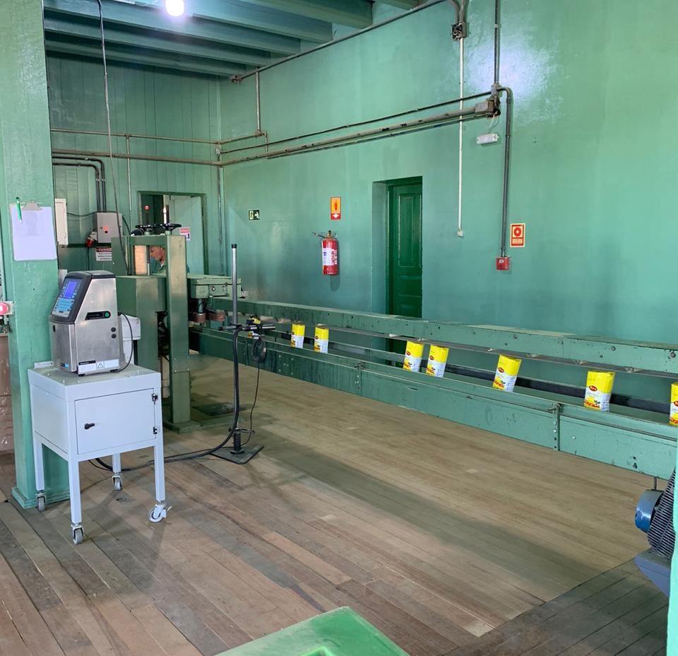
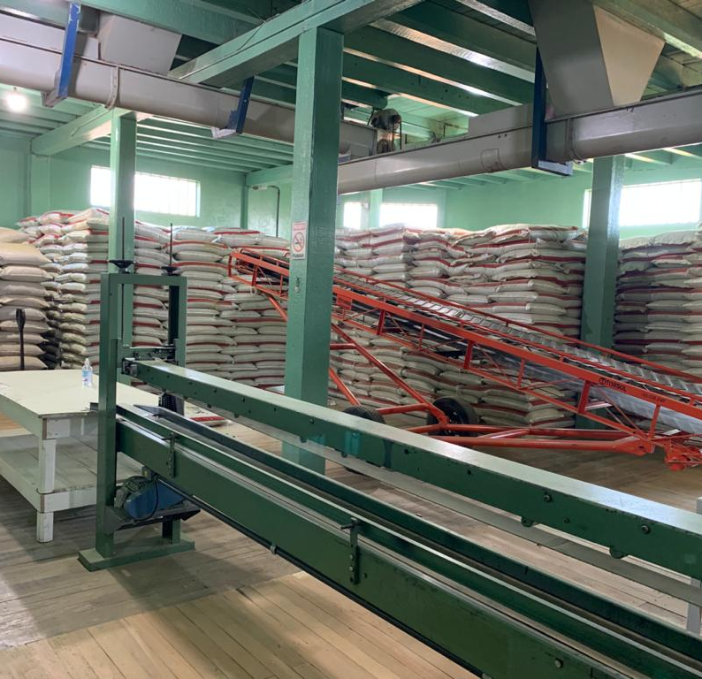
6.1 Registro Fotográfico
PRODUÇÃO
PRODUÇÃO

Slide 29
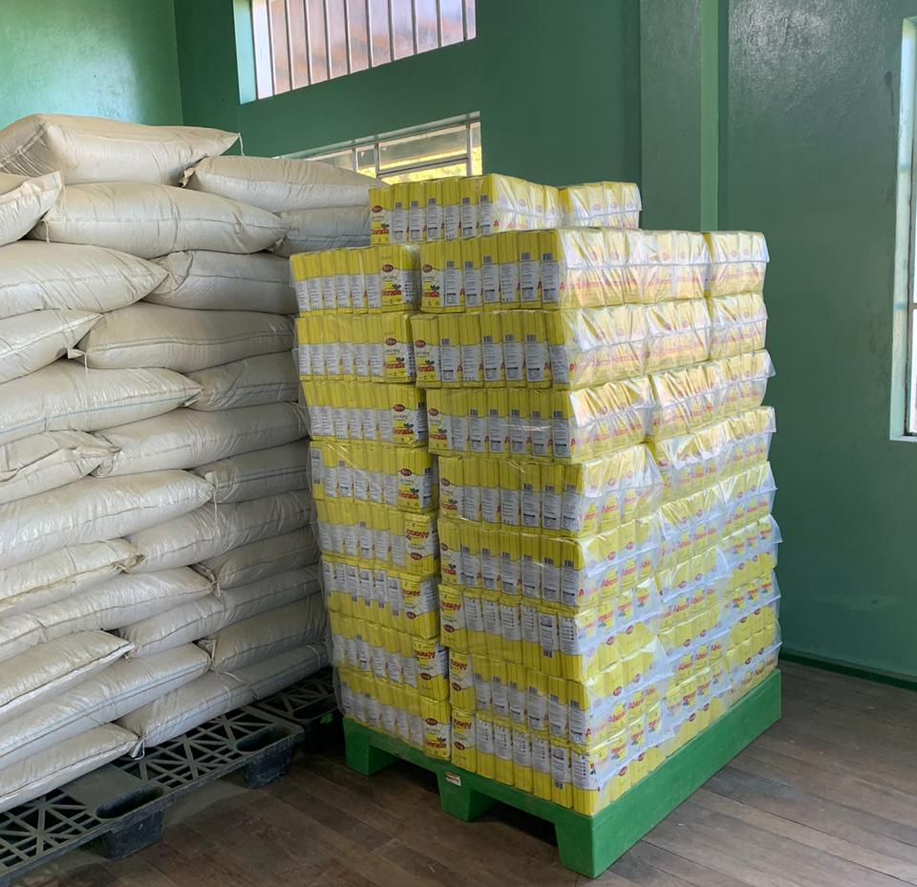
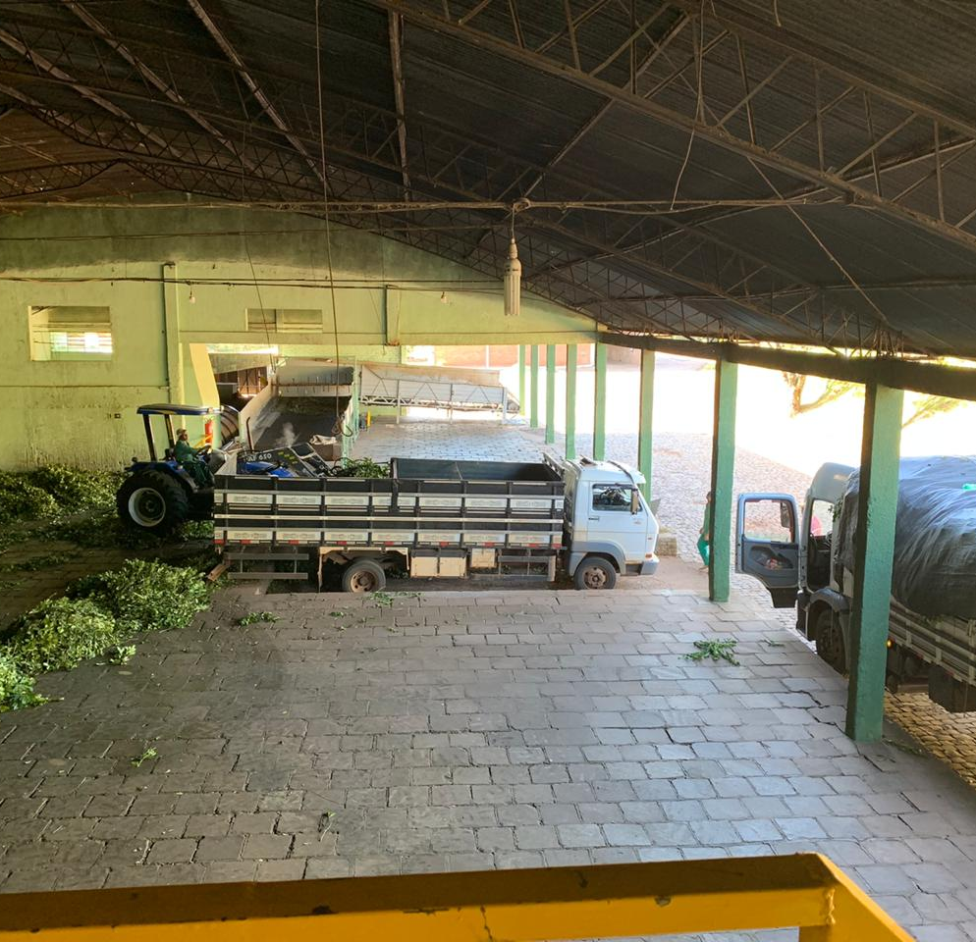
6.1 Registro Fotográfico
PRODUÇÃO E ESTOCAGEM
Área industrial

Slide 30
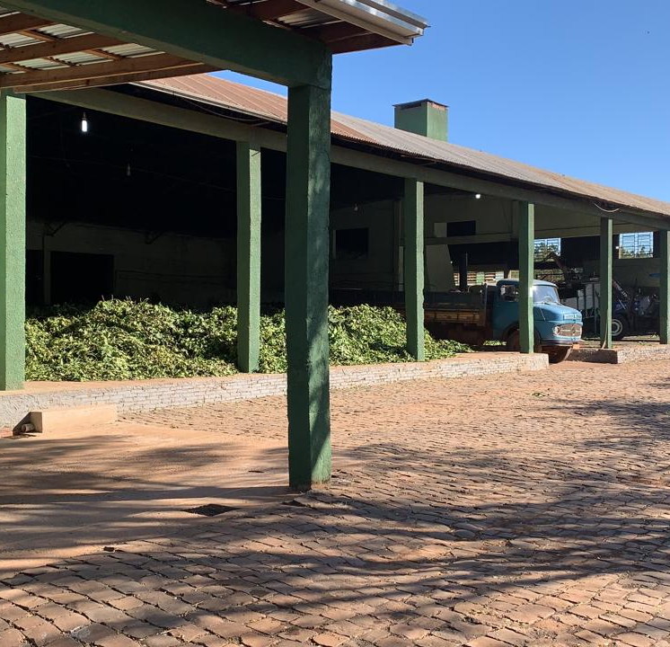
6.1 Registro Fotográfico
Área industrial
Área industrial

Slide 31
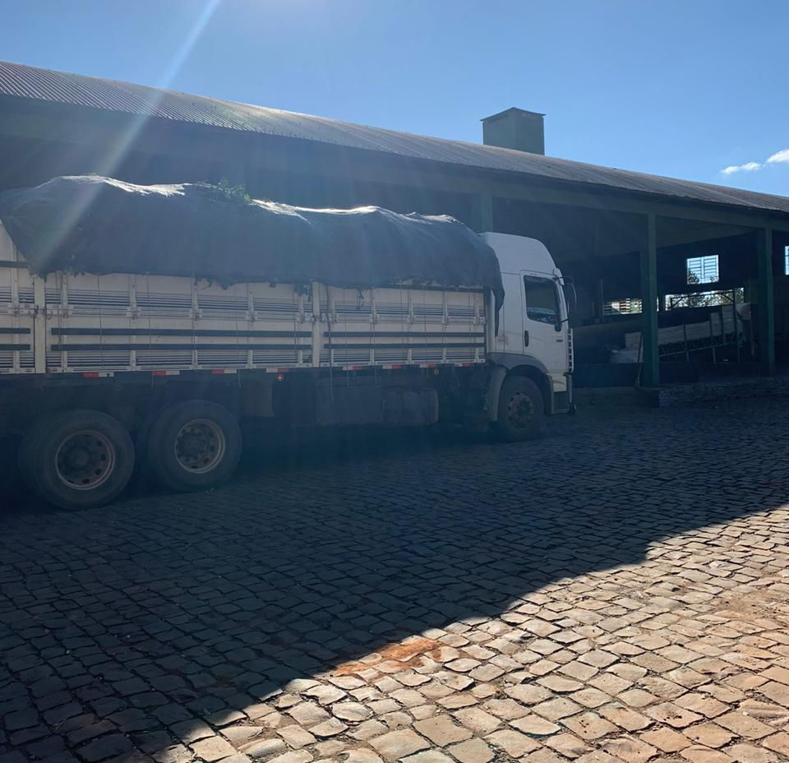
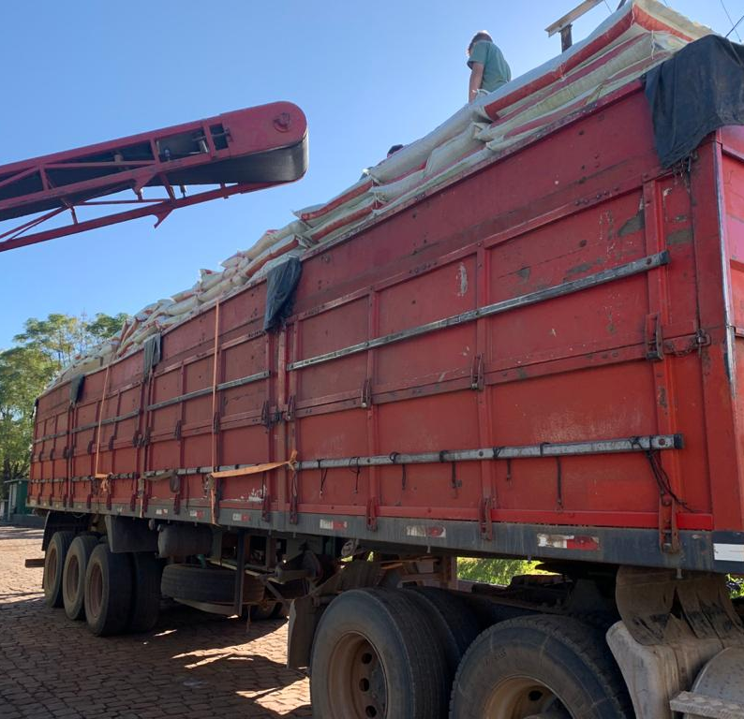
6.1 Registro Fotográfico
ÁREA INDUSTRIAL
ÁREA INDUSTRIAL

Slide 32
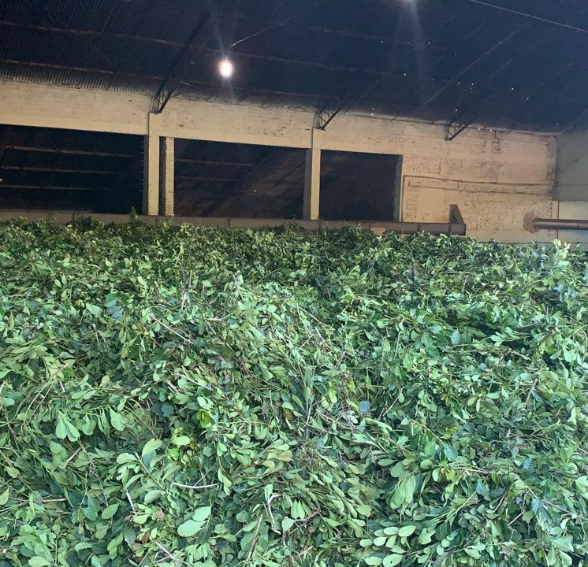
6.1 Registro Fotográfico
Produção / estocagem
ÁREA INDUSTRIAL

Slide 33
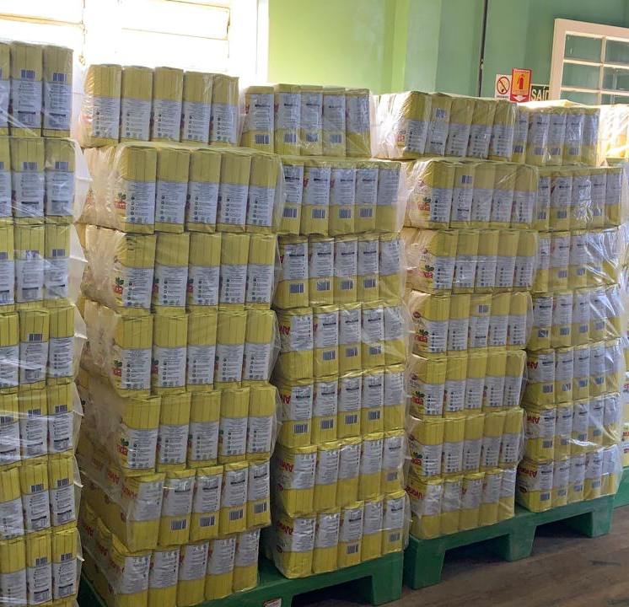
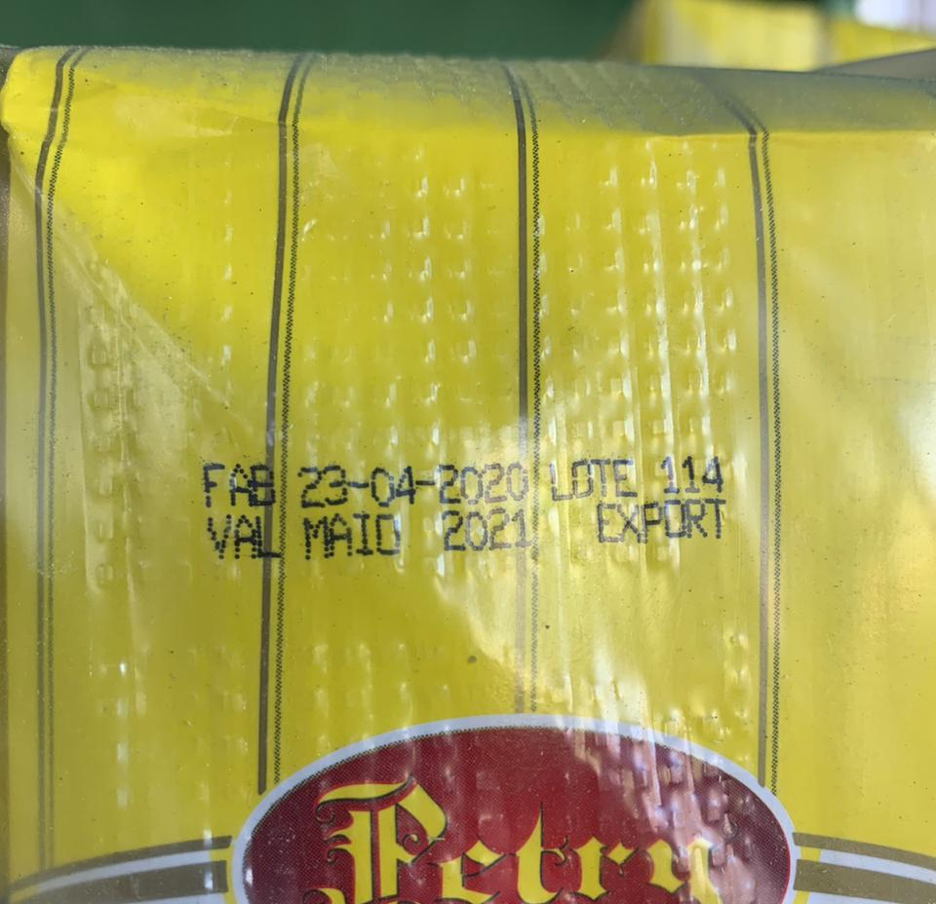
6.1 Registro Fotográfico
Estoque de produtos para exportação
Produto de exportação

Slide 34


